Slide 1
Tehnologije upravljačkih sistema
Karakteristike procesa
Upravljanje u povratnoj sprezi

Slide 2
Karakteristike procesa
Proces ili komponenta se karakteriše u zavisnosti od toga kakav je odnos ulaza i izlaza.
Taj odnos U/I određuje način izbora i podešavanja regulatora.
Ako je odnos ulaza/izlaza procesa potpuno određen, projektant može da specificira optimalne parametre regulatora.
Najčešći (i najvažniji) tipovi linearnih porcesa:
Integralni ili proces rampe
Inercijalni proces (aperiodični ili proces sa usporenjem) prvog reda
Inercijalni (aperiodični) proces drugog reda
Proces sa mrtvim vremenom
Kombinacija prethodnih

Slide 3
Karakteristike procesa– Integralni ili proces rampe
Integralni ili proces rampe se sastoji od jednog kapacitivnog elementa koji je konfigurisan tako da oticanje materijala ili energije bude nezavisno od količine materijala ili energije koja je skladištena u elementu.

Slide 4
Karakteristike procesa - Integralni ili proces rampe
Količina skladištenog materijala ili energije ostaje konstantan samo ako je dotok (q_{in}) tačno jednak sa “oticanjem” (odvodom, q_{out}).
Ako je “dotok” veći od “oticanja”, količina će se povećati brzinom proporcionalnom razlici tih protoka.
Ako je “dotok” manji od “oticanja”, količina će se smanjiti brzinom proporcionalnom razlici tih protoka.
„Dotok“ je ulazni signal integralnog procesa, kao što je nivo tečnosti, ali „oticanje“ nije izlazni signal.
Izlazni signal integralnog procesa je promenljiva, kao što je nivo tečnosti, što je mera količine materijala ili energije koja je sladištena u kapacitivnom elementu.
Šta je q_{out} ako nije izlaz?
Poremećaj

Slide 5
Karakteristike procesa - Integralni ili proces rampe
Jednačina vremenskog domena
Funkcija prenosa
h(t₀) = izlaz u trenutku t₀, procenat od FS_{out} [m]
h(t) = izlaz u trenutku t₁, procenat od FS_{out} [m]
q_{in} = dotok, procenat od FS_{in} [m³/h]
q_{out} = oticanje, procenat od FS_{in} [m³/h]
FS_{in} = celokupni opseg ulaza [m³/h]
FS_{out} = celokupni opseg izlaza [m]
t = vreme, [s]
T_{i} = vremenska konstanta integralne akcije [m²]

Slide 6
Integralni ili proces rampe
Smena oznaka: A = T_{i}; h₀=h(t₀)

Slide 7
Integralni ili proces rampe
q(t)=q_{in}(t)-q_{out}(t)
Pretpostavka: nulti početni uslovi i nema dejstva poremećaja. q_{out}(t) = h(t₀) = 0
Nakon primene Laplasove transformacije
Funkcija prenosa

Slide 8
Integralni ili proces rampe
Pretpostavka: nulti početni uslovi i postoji poremećaj. q_{out}(t) ≠ 0; h(t₀) = 0
Nakon primene Laplasove transformacije
Blok dijagram
Funkcija prenosa – sistem sa dva ulaza i jednim izlazom

Slide 9
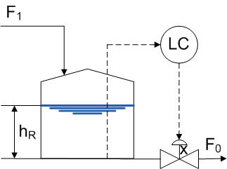
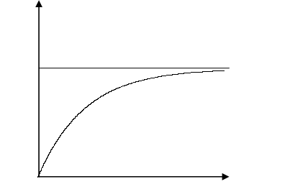
Karakteristike procesa–proces sa usporenjem prvog reda
„Lag proces“ prvog reda se sastoji od jednog kapacitivnog elementa koji konfigurisan tako da je “oticanje” materijala ili energije proporcionalno količini materijala ili energije uskladištenoj u kapacitivnom elementu.
Za svaki dotok, postoji korespondirajuća količina skladištenog materijala koja će proizvesti oticanje jednako dotoku. Proces sa usporenjem prvog reda je proces koji se sam reguliše jer automatski proizvodi oticanje tako da se poklopi sa svakim dotokom. Suprotno ovome, integralni proces ne može sam sebe da reguliše.

Slide 10
Karakteristike procesa– Procesa sa usporenjem prvog reda
Jednačina vremenskog domena
Funkcija prenosa
G = pojačanje procesa u stacionarnom stanju
t = vreme, s
x = ulaz procesa
y = izlaz procesa
τ = vremenska konstanta, s

Slide 11
Karakteristike procesa–proces sa usporenjem prvog reda
Stacionarno stanje
h(t) = h_{R}(t)
F_{in} = F_{out}
Promena reference – prelazni režim
h_{R}(t) = h(t) + h_{D}
h_{R}(t) = h(t) + aT

Slide 12
Karakteristike procesa–proces sa usporenjem prvog reda
Stacionarno stanje
h(t) = h_{R}(t)
F_{in} = F_{out}
Promena reference – prelazni režim
h_{R}(t) = h(t) + h_{D}
h_{R}(t) = h(t) + aT

Slide 13
Karakteristike procesa–proces sa usporenjem prvog reda
Nakon primene Laplasove transformacije
Funkcija prenosa
Dodavanje povratne sprege na čisto integralni proces

Slide 14
Karakteristike procesa–proces sa usporenjem prvog reda
Prethodni BD nije korektan, nedostaje regulator (kontroler) i aktuator. Na korigovanom BD, to je blok „LC“
Funkcija prenosa

Slide 15
Karakteristike procesa – proces sa usporenjem drugog reda
Proces sa usporenjem drugog reda ima dva kapacitivna elementa, jedan kapacitivni i jedan inercijalni, ili dva inercijalna elementa. (Intercijalni elementi su mase, induktanse, i inertanse).
Tri parametra karakterišu odziv sistema drugog reda:
Prvi parametar je rezonantna frekvencija, koja se obeležava sa ω₀.
Drugi parametar je količina prigušenja u procesu, izražena preko koeficijenta prigušenja α, ili preko odnosa prigušenja. Relativni koeficijent prigušenja je jednostavno koeficijent prigušenja podeljen sa rezonantnom frekvencijom (ξ = α/ω₀).
Treći parametar je pojačanje u stacionarnom stanju, G.

Slide 16
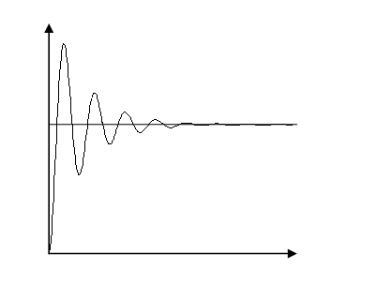
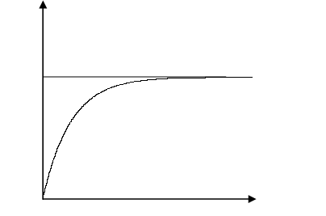
Karakteristike procesa– proces sa usporenjem drugog reda
Step odziv sistema drugog reda je podeljen na tri tipa u zavisnosti od vrednosti relativnog koeficijenta prigušenja (ξ)
Ako je relativni koeficijent prigušenja manji od 1, odziv je nedovoljno prigušen (desna slika).
Ako je relativni koeficijent prigušenja veći 1, odziv je previše prigušen (leva slika).
Ako je relativni koeficijent prigušenja jedank1, odziv je kritično prigušen (centralna slika).
Primetimo brz porast i oscilatornu prirodu nedovoljno prigušenog odziva suprotno od odziva sa sporim porastom i bez oscilacija.
Kritično prigušen odziv ima najbrži mogući rast bez oscilacija.

Slide 17
Karakteristike procesa–proces sa usporenjem drugog reda
V₁
V₂
Odrediti funkciju prenosa H₂(s)/F_{in}(s) i H₂(s)/F₀(s)
Nakon diferenciranja (d/dt) prethodnog izraza

Slide 18
Karakteristike procesa–proces sa usporenjem drugog reda
V₁
V₂
Nelinearnost!
Nakon
linearizacije

Slide 19
Karakteristike procesa–proces sa usporenjem drugog reda
Nakon primene Laplasove transformacije

Slide 20
Karakteristike procesa–proces sa usporenjem drugog reda

Slide 21
Karakteristike procesa–proces sa usporenjem drugog reda

Slide 22
Karakteristike procesa–proces sa usporenjem drugog reda

Slide 23
Karakteristike procesa–proces sa usporenjem drugog reda

Slide 24
Karakteristike procesa–proces sa usporenjem drugog reda

Slide 25
Karakteristike procesa–proces sa usporenjem drugog reda

Slide 26
Karakteristike procesa–proces sa usporenjem drugog reda
f_{in}(t) i f₀(t), šta je upravljački ulaz a šta je poremećaj?
Upravljački ulaz je f₀(t) a poremećaj f_{in}(t)

Slide 27
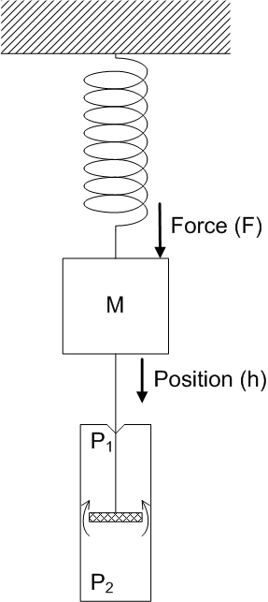
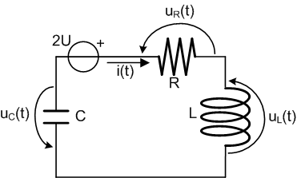
Karakteristike procesa– Lag proces drugog reda
Jednačina vremenskog domena
Funkcija prenosa
G = Pojačanje procesa u stacionarnom stanju (ustaljeni režim)
t = vreme, s
x = ulaz procesa
y = izlaz procesa
= koeficijent prigušenja, s⁻¹
ω₀= rezonantna frekvencija, rad/s
ξ= relativni koeficijent prigušenja

Slide 28
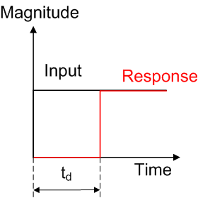
Karakteristike procesa – Proces sa mrtvim vremenom
Proces mrtvog vremena je onaj u kojem se masa ili energija transportuje sa jednog mesta na drugo.
Izlazni signal je identičan sa ulaznim ali sa vremenskim kašnjenjem.
Vreme kašnjenja se zove mrtvo vreme i obeležava se sa t_{d}. Mrtvo vreme je vreme potrebno da signal pređe od ulazne do izlazne lokacije.

Slide 29
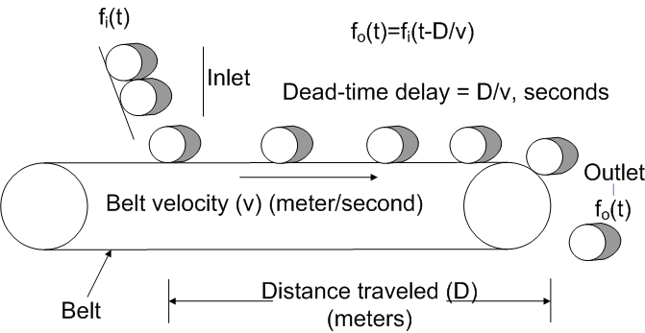
Karakteristike procesa – Proces sa mrtvim vremenom
Jednačina vremenskog domena: f_{o}(t) = f_{i}(t-t_{d})
Funkcija prenosa:
D = udaljenost od ulaza do izlaza, m
f_{i}(s) = ulazni signal
f₀(s) = izlazni signal
t = vreme, s ili min
t_{d} = mrtvo vreme,s or min
v = brzina putovanja signala, m/s

Slide 30
Upravljanje u povratnoj sprezi
Koncept proporcionalnog upravljanja će biti razmatran sa tačke gledišta dinamičke ravnoteže.
Razmatramo regulaciju nivoa

Slide 31
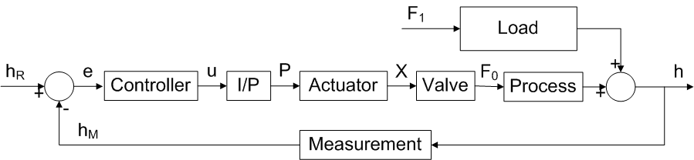
Opterećenje
POREMEĆAJ!
Kontroler
Aktuator
Ventil
Merenje
e= h_{R} - h_{M}
u= u_{B} ± K_{C}e
Proporcionala akcija kontrolera
Bias – izlaz kontrolera kad je greška nula

Slide 32
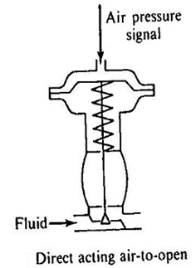
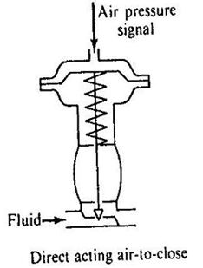
Ako je nivo na radnoj tački, i u ravnoteži, protok na ulazu , F_{1,} i protok na izlazu, F₀ , moraju biti jednaki. Ako je izlazni protok na normalnoj vrednosti, ventil x takođe mora biti normalno otvoren. Bias je vrednost koja korespondira vrednosti koju bi kontroler trebao da ima radi ostvarenja ravnoteže.
e=0 → F₁=F₀ → u=u_{B}
u= u_{B} ± K_{C}e
K_{C} znak?
Kc > 0 → (direktno izvršavajući kontroler)
Kc < 0 → (inverzno izvršavajući kontroler)
Predznak Kc zavisi od smera akcije?

Slide 33
Pretpostavimo da je zadata vrednost konstantna ali i da postoji pad u protoku na ulazu.
Ovo će izazvati pad nivoa h(t) što će rezultovati u padu merene vrednosti i povećati grešku.
Da bi se zaustavilo padanje nivoa, kontroler mora zaustaviti otvaranje ventila na izlazu.
Pretpostavljajući da je ventil “air-to-open” tipa, izlaz P , I/P konvertora mora da se smanji.
Ovo zahteva smanjenje izlaza kontrolera.
Smanjenje na izlazu kontrolera, prateći rast vrednosti greške, može biti postignuto jedino ako je Kc negativnog znaka, tj ako je kontroler u modu „inverznog rada”.
U slučaju ventila „air-to-close“, logika rada bi bila obrnuta i izlaz P, I/P konvertora bi trebao da se poveća.
Povećanje vrednosti greške, pratilo bi povećanje izlaza kontrolera, što značu da je kontroler u „direktnom“ modu
Da li kontroler treba da ima direktno ili inverzno upravljanje zavisi od konteksta, i može biti određeno samo gornjom analizom.

Slide 34
Devijacione Varijable (promenljive malih odstupanja)
Za bilo koji signal se može smatrati da se sastoji od normalne vrednosti i male devijacije normalne vrednosti, što je obično predstavljeno na sledeći način:
Opterećenje
Kontroler
Aktuator
Ventil
Merenje
Zbog svrhe projektovanja, normalna vrednost varijable je njena predviđena ravnotežna vrednost (stacionarno stanje). U kalkulacijama i proračunima se koristi srednja vrednost te varijable. Česta je praksa u razvoju modela upravljačkih sistema da se vodi računa samo o devijacijama promenljivih. Tako da, na primer:
Δh_{M}=K_{M}Δh; ΔP=K_{I}Δu; ΔX=K_{A}ΔP...
K_{M}, K_{I} i K_{A} pojačanja u stacionarnom stanju, respektivno: dp ćelije, I/P konvertora i aktuatora.

Slide 35
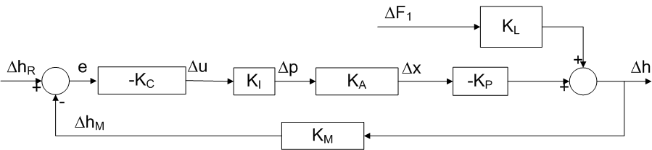
e = h_{R}+Δh_{R} – (h_{M}+Δh_{M})
U stacionarnom stanju: e=0 ➔ h_{R}=h_{M}
Ovo se svodi na: e = Δh_{R} - Δh_{M}
Blok dijagram pokazuje vrednosti pojačanja u stacionarnom stanju
Proizilazi:
Δu = u - u_{B} = – K_{C}e
Δh = K_{L}ΔF₁ – K_{P}ΔX

Slide 36
Određivanje parametara modela
promena akumulirane količine materijala = Ulaz-Izlaz
.............(1)
A[m²] –površina osnove rezervoara
h[m] – visina materijala u rezervoaru
[kg/m³]= specifična masa, const.
F_{1,0}[kg/s] = maseni protok
Izraz (1) se može napisati u obliku:
...........................................(2)
Sada se može uvesti devijacija:
............(3)
Pošto je u stacionarnom stanju:
Izraz (3) se može napisati u obliku:
.......................................................................................(4)

Slide 37
Pošto je F₀=f(P,X).
Izlazni protok F₀ je funkcija pritiska P
(visine vodenog stuba h)
i otvorenosti ventila X
Odnosno, pošto je P≈h, može se pisati :
F₀=f(h,X)
F
ΔF₀
Δh
Linearizacija!
h
F
U linearizovanom modelu nije potrebno pisati „Δ“, te se ono uglavnom izostavlja (iz konteksta je jasno da se radi o varijacijama malih veličina):
ΔF₀
ΔX
X
.....................(5)

Slide 38
Sada se jednačina (2) (odnosno (4)):
uvodeći smenu:
može napisati u obliku:
............................................(6)
Nakon primene Laplasove transformacije, izraz (5) postaje:
..............................................................(7)
Napomena: primetiti da su konstante i da Laplasova transformacija na njih ne deluje
Ako se pretpostave nulti početni uslovi h₀=0 (rezervoar je na početku bio prazan),
tada se izraz (7) može napisati u obliku:
.............................(8)

Slide 39
Uvodeći oznake:
Poslednja jedakost, izraz (8), se može napisati u obliku:
..........................................(9)
........................................(10)
A u stacionarnom stanju je:
..................................................(11)
F₁(s)
X(s)
+
+
h(s)

Slide 40
Mala diskusija o vrednostima T_{p}, K_{L} i K_{P} – deo 1
F₁(s)
X(s)
+
+
h(s)
K_{L} i K_{P} su pojačanja a T_{p} vremenska konstanta.
Sva tri parametra su obrnuto proporcionalna faktoru .
A šta je ?
je osetljivost F₀ na promenu h u okolini radne tačke . Što je osetljivost veća, to će biti veća promena F₀ za malu promenu h. S obzirom da se ovde radi o analizi malih promena signala u okolini radne tačke, vidi se da će veća vrednost delovati „smirujuće“ na sistem. Smanjivaće vremensku konstantu T_{p}, odnosno, smanjivaće vreme potrebno za povratak u stacionarno stanje nakon dejstva poremećaja. Takođe, smanjivaće i pojačanja K_{L} i K_{P}, te će biti potrebne veće vrednosti ulaza F₁(s) i X(s) za značajniju promenu h(s).

Slide 41
Mala diskusija o vrednostima T_{p}, K_{L} i K_{P} – deo 2
F₁(s)
X(s)
+
+
h(s)
T_{p} direktno zavisi od proizvoda Aρ, što je i logično. Ako je površina rezervoara A[m²] i specifična masa ρ [kg/m³] materijala veća, brzina punjenja rezervoara će biti manja (podsetnik: veća vremenska konstanta znači sporiji sistem).
Takođe, K_{p} je direktno proporcionalno sa . Što je osetljivost protoka F₀ na promenu otvorenosti ventila X veća, to je i brža promena nivoa h pod uticajem otvorenosti ventila X. Naravno, potrebno je primetiti da ispred K_{p} stoji znak „-“ što znači da se otvaranjem ventila X, odnosno povećavanjem protoka F₀, nivo h snižava.

Slide 42
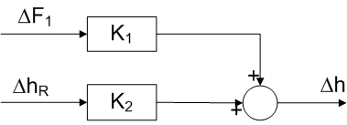
Analiza stacionarnog stanja
rezervoar
I/P
konvertor
regulator
ventil
rezervoar
senzor/transmiter pritiska
..............................(12)
.........................................(13)
e = Δh_{R} - Δh_{M}
Napomena: algebra funkcije prenosa je
potpuno primenljivo sredstvo
za određivanje konačne funkcije prenosa!

Slide 43
Primer
Pretpostavimo da je rezervoar dubok 2m i da su dp ćelija, I/P konvertor i aktuator linearno kalibrisani kako je prikazano u tabeli 1.
Pretpostavka je da pri normalnim uslovima vrednost unutrašnjeg protoka iznosi 0.3 m³/min, da je rezervoar do pola pun, da je ventil do pola otvoren i da ne postoji offset (offset - nenulta vrednost izlaza mernog uređaja kada je stvarna vrednost merene veličine jednaka nuli, odnosno odstupanje pri merenju vrednosti izlaza u stacionarnom stanju).
 | Ulaz | Izlaz | Pojačanje
dp ćelija | 0-2 m | 4-20 mA | K_{M}=8 mA/m
I/P konvertor | 4-20 mA | 0.2-1.0 barg | K_{I}=0.05 barg/mA
Aktuator | 0.2-1.0 barg | 0-1.0 | K_{A}=1.25 barg⁻¹
Tabela 1

Slide 44
Normalna vrednost, devijacija i apsolutna vrednost za svaki signal je predstavljena u Tabeli 2
Signal | Normalna vrednost | Devijacija Δ | Apsolutna vrednost | Jedinica
F₀, F₁ izlazni i ulazni protok | 300.0 | +60 | 360.0 | Kg/min
h – nivo u rezervoaru | 1.0 | +0.05374 | 1.054 | m
h_{M} – izmerena vrednost nivoa | 12.0 | 0.4299 | 12.43 | mA
h_{R} – referentna vrednost nivoa | 12.0 | 0 | 12.0 | “mA”
e - greška | 0 | -0.4299 | -0.4299 | “mA”
u - upravljanje | 12.0 | +0.8598 | 12.86 | mA
P – pritisak na membrani ventila (izlaz I/P konvertora) | 0.6 | 0.04299 | 0.6430 | bar
X – otvorenost ventila | 0.5 | 0.05374 | 0.5537 | %
Tabela 2
Posmatrajući tabelu 2 vidi se sledeće: e < 0 i upravljanje u raste u mA (sa 12.0 na 12.86 mA).
Pitanja:
Kakav je tip kontrolera, direktno ili inverzno izvršavajući?
Kakav je tip regulacionog ventila? NO ili NC.

Slide 45
Iz razvijenog linearizovanog modela (izraz (11)) pretpostavljene su sledeće vrednosti za pojačanja procesa: K_{P}=6.443[m]; K_{L}=6.667x10⁻³ [m·min/kg]. Za izračunavanje vrednosti ovih parametara, potrebno je poznavati zavisnost F₀=f(h,X) koja je nelinearna! – KATALOŠKI PODACI
Zamena vrednosti za pojačanja elemenata sistema regulacije nivoa u sledeću jednačinu
daje
...........................(12)
...........................(14)
Uz pretpostavku da je pojačanje kontrolera K_{C}=2.0.
Sledi:
.........................(15)

Slide 46
Ako ulazni protok F₁ naraste za 20% od normalne vrednosti (60kg/min=0,2·300kg/min) i ako se referentna vrednost h_{R} ne promeni, doći će do promene nivoa h.
Kako su ΔF₁=60kg/min i Δh_{R}=0 m, to se nakon zamene vrednosti u izraz (15) izračunava
Δh = 0.05374m, tj. ofset (odstupanje stvarne vrednosti izlaza od zadate) je otprilike 5.4 cm.
......................(16)
Takođe, Δh, se može izračunati i na osnovu poznavanja promena svih ostalih varijabli u ustaljenom stanju (Tabela 2) koristeći jednačinu (11):
Devijacije su navedene u Tabeli 2. Zbir normalne vrednosti i devijacije daje apsolutnu vrednost.
I na kraju, vrednosti devijacija iz tabele mogu biti zamenjene u jednačinu (11)
Što se slaže dovoljno dobro sa ofsetom predviđenim jednačinom (16).
....................................................(11)
............(17)

Slide 47
kraj

